Slide 1
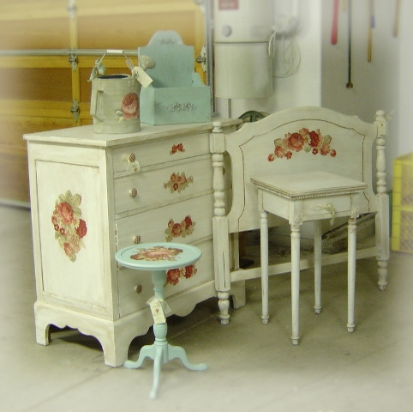
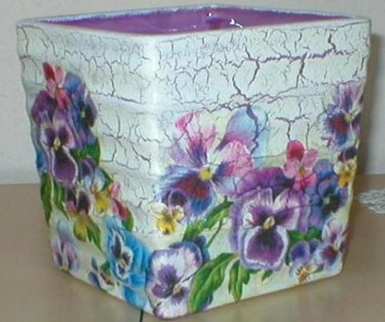
Декупаж художня техніка.

Slide 2
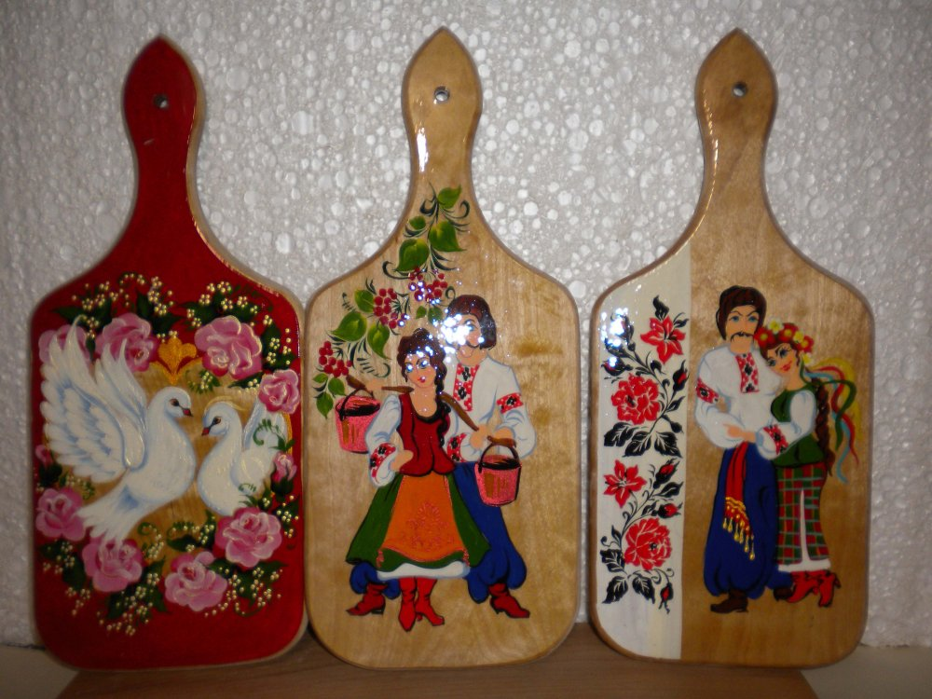
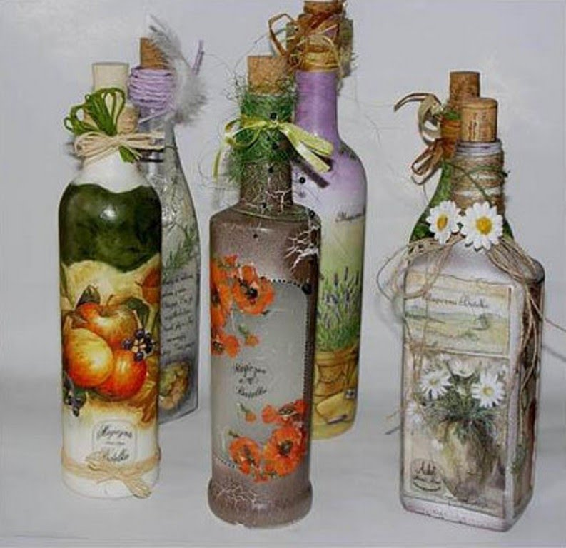
Исторія виникнення цієї техніки відноситься до XII-XIII століття.

Slide 3
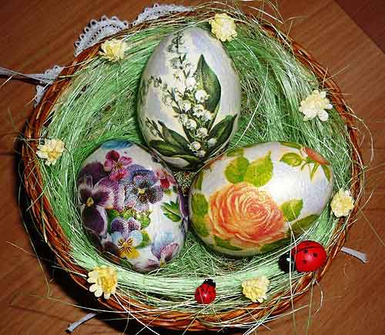
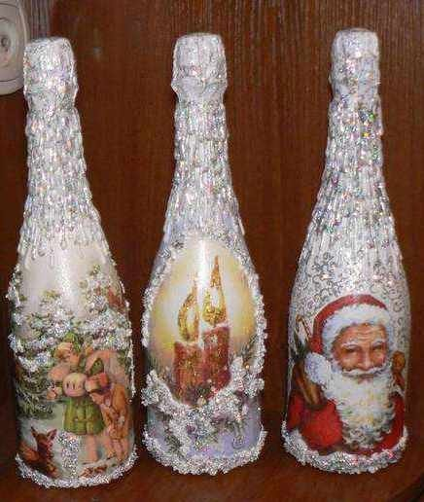
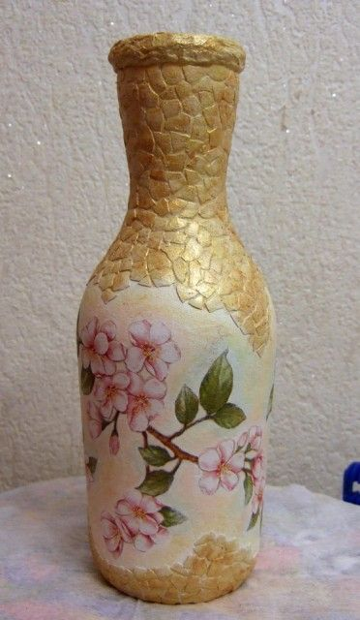
Що таке декупаж? Слово decoupage походить від французького «вирізати». Це техника декорування речей з допомогою вирізаних паперових мотивів.

Slide 4
Матеріали для декупажа:
Тришарові салфетки; Акрилова фарба;
Клей ПВА;
Пензлик; Губка; Одноразовий посуд; Рушник; Вода;

Slide 5
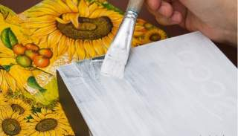
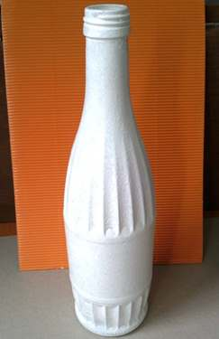
Грунтуємо поверхню виробу.

Slide 6
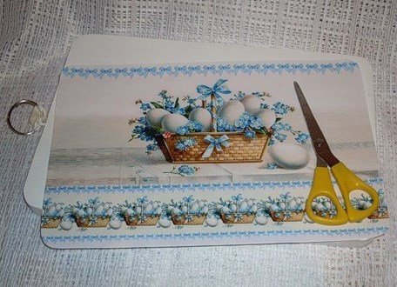
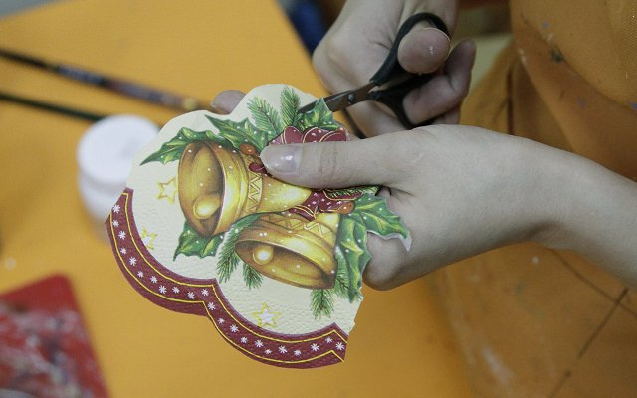
Вирізаємо з серветки малюнок і розшаровуємо.

Slide 7
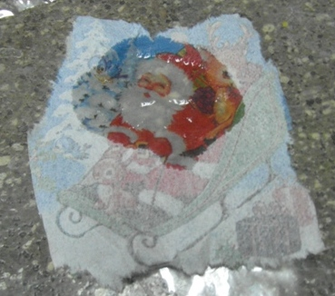
Кладемо серветку на виріб, капаємо трішки води.

Slide 8
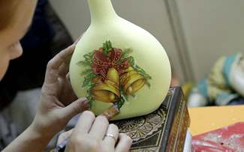
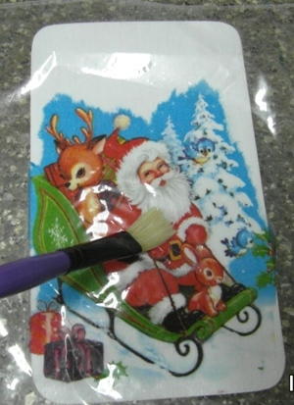
Розгладжуємо пензликом малюнок від середини в сторону.

Slide 9
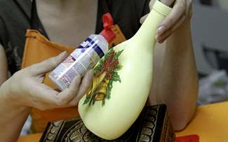
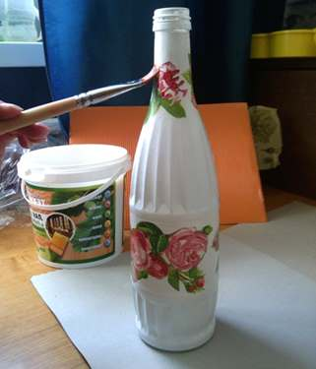
Наносимо клей ПВА на малюнок и розрівнюємо всі зморщечки. Просушити.

Slide 10
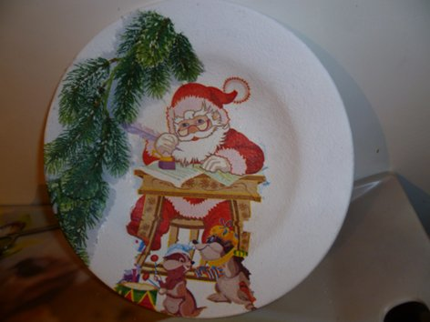
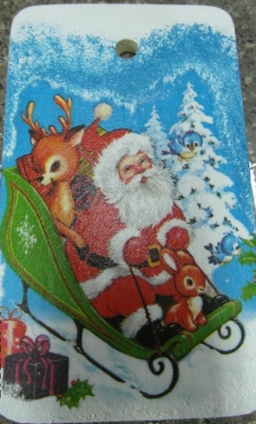
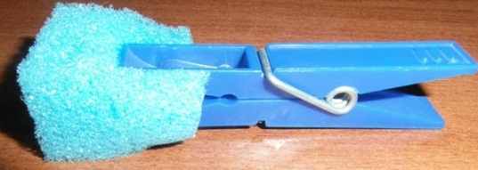
Беремо фарбу потрібного кольору. Губкою домальовуємо сюжет. Як висохне фарба можна нанести лак.

Slide 11
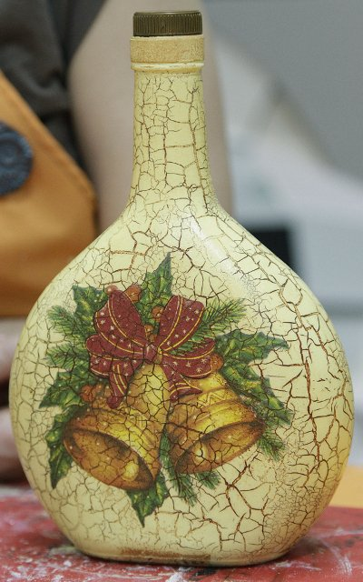
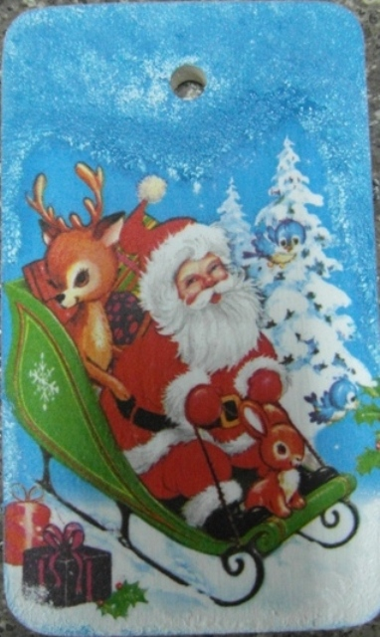
Наш сувенір готовий.

